Slide 1
Kırıkkale Yüksek İhtisas Hastanesi Kardiyoloji

Slide 2
STEMI’in 30% and NSTEMI’in 40% → CKD
Kronik böbrek hastalığı (KBH) olan hastalarda artmış (KAH) riski vardır *
KAH ve KBH birlikte olması mortalite ve majör advers kardiyovasküler ve serebrovasküler olayların bağımsız belirleyicisi(MACCE)
Notes:
*risk that increases as kidney function deteriorates
**Kidney dysfunction is categorized according to the estimated glomerular filtrationrate (eGFR)

Slide 3
Hafif KBH (Evre 2 ) 89-60 mL/min/1.73 m2
Orta derecede KBH(Evre3) 59-30 mL/min/1.73 m2
İleri Evre (Evre 4) 29-15 mL/min/1.73 m
Son dönem böbrek hastalığı (Evre 5) < 15 mL/min/1.73 m2

Slide 4
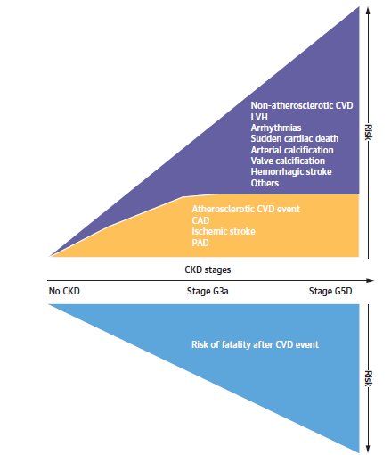
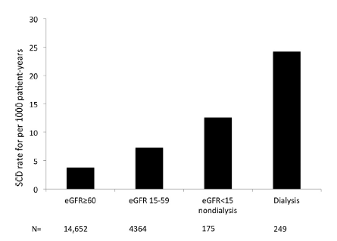
Notes:
*California 1 mln hasta kohortunda eGFR was associated risk of death and cardiovascular events
**Kronik Böbrek Hastalığı sürecinde Kardiyovasküler Hastalık Riskindeki Değişiklikler

Slide 5
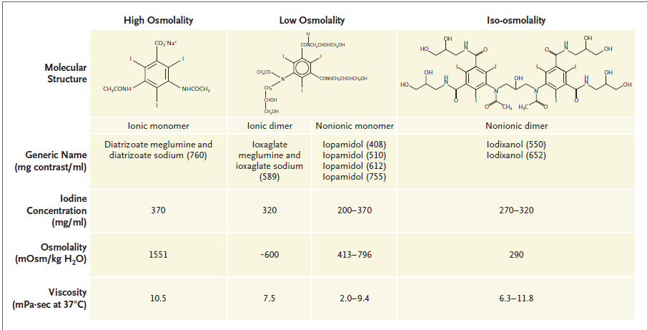
İntravasküler İyotlu kontrast madde uygulamadan sonra böbrek fonksiyonundaki düşüş → kontrast kaynaklı nefropati olarak adlandırıldı
Plazma kreatinin düzeyinde Desilitre başına en az 0,5 mg (litre başına 44 μmol) artış veya başlangıca göre en az %25 artış,maruz kaldıktan sonra 2 ila 5 gün içinde seviye
N Engl J Med 2019;380:2146-55.

Slide 6
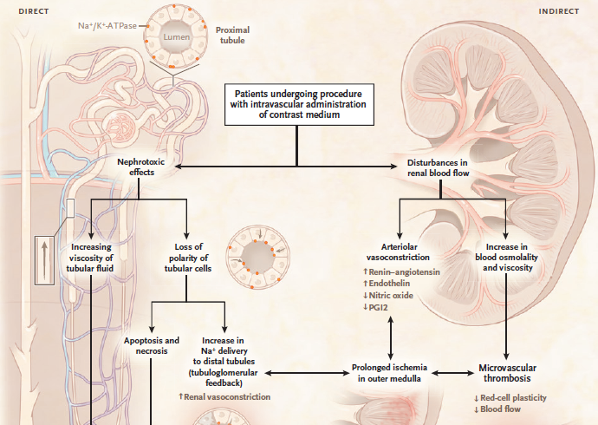
Notes:
*kontras maddenin böbreklere indirek(hemodinamik yüklenmeler) ve direk etkileri var

Slide 7
Kontrasta bağlı nefropati (CIN) riski:
KBH, diabetes mellitus, konjestif KY, hemodinamik instabilite, düşük plazma hacmi, kadın cinsiyet, ileri yaş, anemi ve periprosedürel kanama*
uygulanan kontrastın türü ve hacmi
toplam kontrast hacminin (mL cinsinden) glomerüler filtrasyon hızına (mL/dak cinsinden) oranı >3.7**
N Engl J Med 2019;380:2146-55.
Notes:
*Hastaya baglı risk faktorleri
**the risk of CIN increases significantly

Slide 8
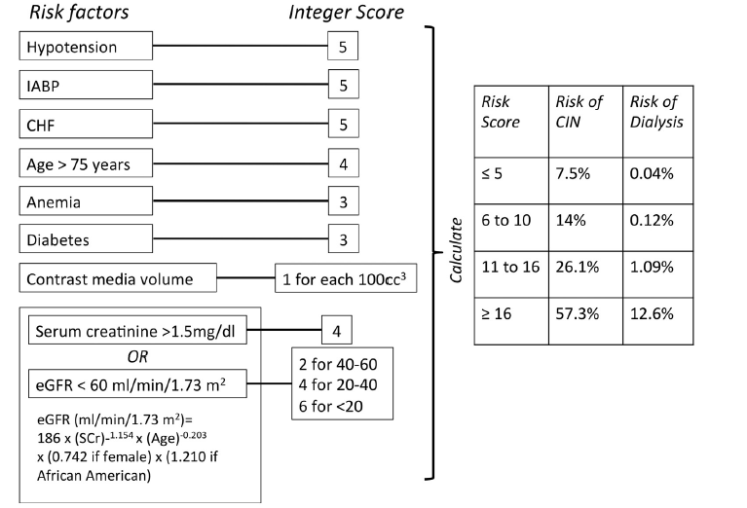
Kİ-ABH SKORU
N Engl J Med 2019;380:2146-55.
Notes:
KONTASTLA İNDUKLENMİŞ AKUT BÖBREK HASARI
8 bileşen

Slide 9
KBH olan hastalar, miyokardiyal revaskülarizasyonla ilgili randomize çalışmaların dışında tutulmuştur, bu nedenle mevcut veriler yalnızca gözlemsel çalışmalara dayanmaktadır**
AKS hastaları * daha az sıklıkla antitrombotik ajanlar ve erken invaziv strateji gibi kanıta dayalı tedaviler alır
Önceden var olan KBH, AKI gelişimi için en güçlü bağımsız risk faktörüdür ve daha yüksek bir KBH evresi, kademeli olarak daha yüksek riskle ilişkilidir
Canadian Journal of Cardiology 35 (2019) 1002e1014
Notes:
**Bari2d,courage,fame2
*özellikle NSTEMİLER

Slide 10
KBH ve Revaskülarizasyon
AKS'li KBH → revaskülarizasyon net bir iyileşme ile ilişkilidir sonuçlarda
Mild to moderate KBH’da AKS hastalarında PCİ ve CABG çalışmaları olumlu sonuçlar belirtilmiş
SWEDEHEART→invazif strateji 1 yıllık mortaliteyi düşürdü
AHA evre 2-3 (2b) endikasyonuyla NSTEM i invazif strateji
Canadian Journal of Cardiology 35 (2019) 1002e1014

Slide 11
KBH ve Revaskülarizasyon
KBH →diyabet, çoklu damar hastalığı , LMCA lezyonu ,ve koroner kalsifikasyon
KBH'nin PKG ile ilişkili hastane içi mortalite riskini arttırdığı gösterildi
Birinci nesil ve BMS DES ile karşılaştırıldığında, ikinci nesil DES kullanımı daha fazla RRR ile ilişkilendirildi: tüm nedenlere bağlı ölümde %18 azalma, stent trombozunda %39 azalma ve TVR/TLR'de %27 azalma
Canadian Journal of Cardiology 35 (2019) 1002e1014

Slide 12
KBH ve Revaskülarizasyon
Kanama:
-giriş yeri ve erişim dışı bölgeyle ilişkili kanama riskindeki artışa muhtemelen antitrombotik ajanların azalan klirensi, uygun olmayan renal doz ayarlaması, daha yüksek PAH prevalansı, daha sık femoral arter girişi, azalmış arteriyel uyum ve artan vasküler kalsifikasyon aracılık etmiştir
KBH olan hastalar, herhangi bir kontrendikasyon yoksa diğer hastalarla aynı birinci basamak tedaviyi almalıdır*
Çoğu antikoagülanın böbrek yetmezliği olan hastalarda doz ayarlaması gerekir, bu oral antiplatelet ajanlar için geçerli değildir.
Notes:
*dose adaptation is mandatory with respect to kidney function and specific antithrombotic agents may be preferred
**choice and dose of antithrombotic drugs should be carefully considered in patients with CKD, as these patients have an increased risk of bleeding

Slide 13
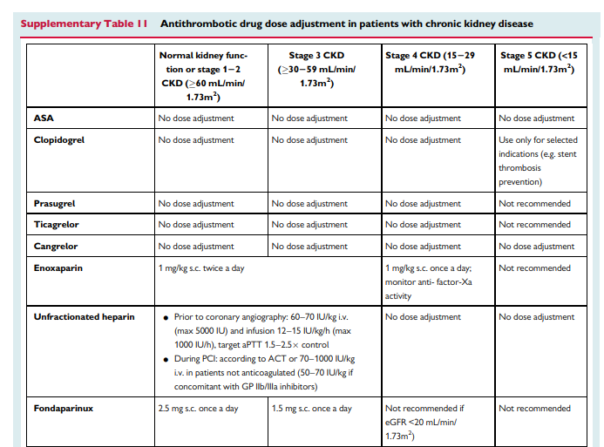

Slide 14
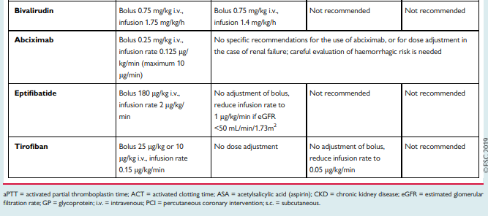

Slide 15
KBH ve Revaskülarizasyon
Femoral arter erişimi ile karşılaştırıldığında, transradial erişim (TRA) kanama ve vasküler komplikasyonlarda önemli azalmalar ile ilişkilidir ve STEMI hastalarında TRA'nın kanıtlanmış bir mortalite yararı vardır.
Hillis ve ark. →KBH hastaların tek merkezli çalışması CABG, GFR'deki her 10 mL/dak artış için,30 günlük hayatta kalma olasılığı %32 arttı ve ortalama 2,3 yıllık takipte hayatta kalma olasılığı %20 arttı
SYNTAX çalışmasının →alt grup analizinde, evre 3 KBH veya daha yüksek olan hastalarda, normal böbrek fonksiyonuna sahip hastalarla karşılaştırıldığında, 5 yıllık mortalite önemli ölçüde daha kötüydü
SYNTAX çalışmasına kayıtlı KBH hastalarında, PKG ile karşılaştırıldığında CABG, anlamlı bir tekrar revaskülarizasyonda azalma, ancak 5 yılda tüm nedenlere bağlı ölümde önemsiz bir azalma

Slide 16
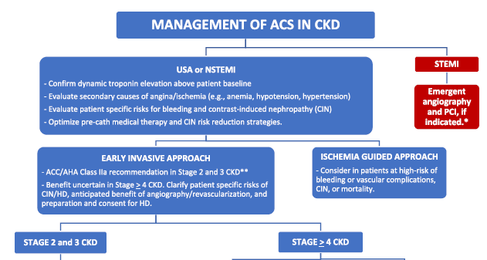
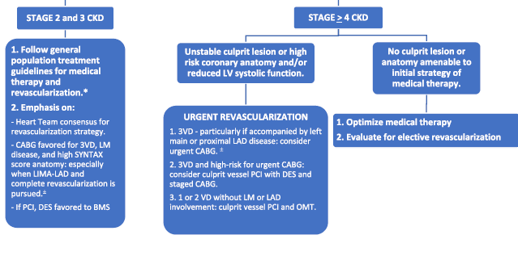
Canadian Journal of Cardiology 35 (2019) 1002e1014

Slide 17
KBH ve Revaskülarizasyon
Çok sayıda randomize çalışmaya dayalı olarak, STEMI ile başvuran hastalarda hızlı koroner anjiyografi ve revaskülarizasyon önerilmiştir
STEMI ve KBH hastalarında revaskülarizasyonun mortalite yararı, işlemden önce, işlem sırasında ve sonrasında ABH riskini azaltmak için yeterli önlemler alındığında olumsuz sonuç riskinden daha fazladır
NSTE-AKS'li yüksek riskli hastalarda erken invaziv stratejinin, invaziv olmayan bir yaklaşıma kıyasla önemli risk azaltma ile ilişkili olduğu gösterilmiştir
Notes:
*The risk–benefit ratio of revascularization in patients with low-risk NSTE-ACS remains uncertain because of limited evidence
**trade-off between risks and benefits is required to determine the optimal approach in this patient subgroup for Ptients in low and moderate risk group

Slide 18
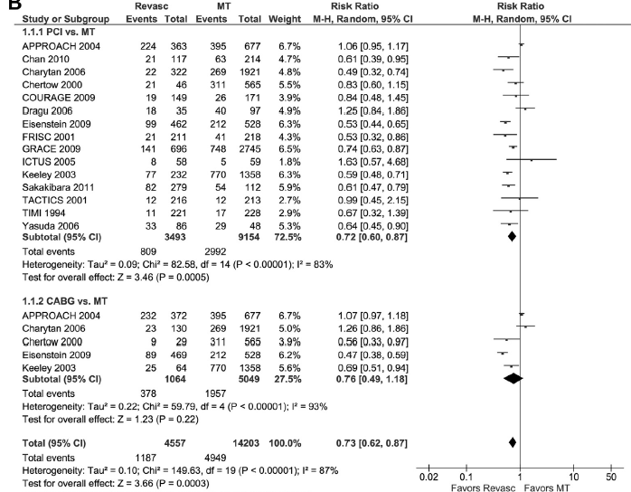
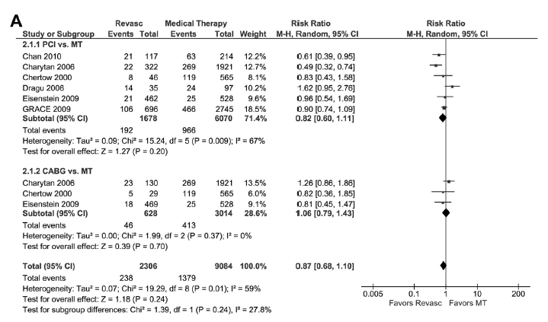
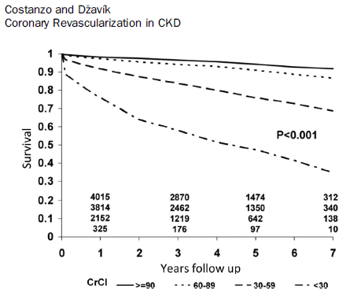
Notes:
*In a meta-analysis of nonrandomized studies of patients with CKD, revascularization, compared with medical therapy alone, might have similar short-term mortality but lower long-term mortality
A short term mortality B long terme mortality
3 cu grafik CKD evreleri arttıkca risk artışı Geniş Canada kohortu

Slide 19
KBH ve Revaskülarizasyon
CABG, tıbbi tedaviye kıyasla daha iyi sağkalım ile ilişkiliydi →APPROACH 1412 hasta
Ontario ve ark. → 1786 hastada CABG'nin PCI göre 3 yıla kadar tüm nedenlere bağlı ölüm dahil olmak üzere daha düşük olay riski ile ilişkili olduğu gösterilmiştir
2 başka çalışmada everolimus kaplı DES ile CABG karşılaşılaştırılmış →PCI daha üstün görülmüş: daha düşük kısa vadeli ölüm, inme ve tekrar revaskülarizasyon riski, benzer bir uzun vadeli ölüm riski; artmış MI riski , tekrar revaskülarizasyon riski daha yüksek ve daha düşük inme

Slide 20
KBH ve Revaskülarizasyon
SYNTAX trial → PKG uygulanan KBH'li hasta alt grubunda (309 hasta), majör yan etki riskinde artış ve 5 yılda revaskülarizasyon tekrarı vardı *
EXCEL CKD → 361 hasta alt grubunda, PCI sonrası akut böbrek yetmezliği CABG'ye göre daha az sıklıkta saptanmış; PCI ve CABG arasındaki farklar 3 yılda ölüm, inme veya MI oranları açıdan gözlenmedi
Notes:
*higher mortality in DM

Slide 21
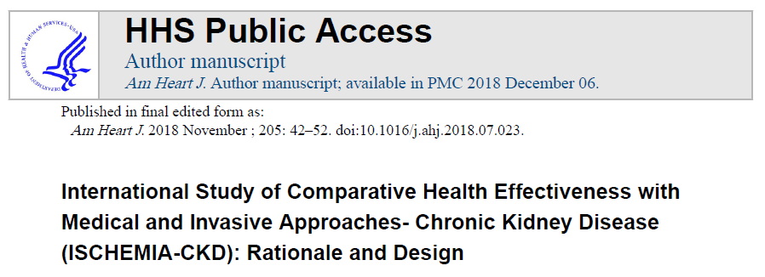
ISCHEMIA-CKD orta derecede KBH ve orta derecede iskemisi olan stabil hastalarda GDMT'ye kardiyak kateterizasyon ve gerekse revaskülarizasyon eklemenin faydasını test eden ilk randomize çalışmaydı

Slide 22
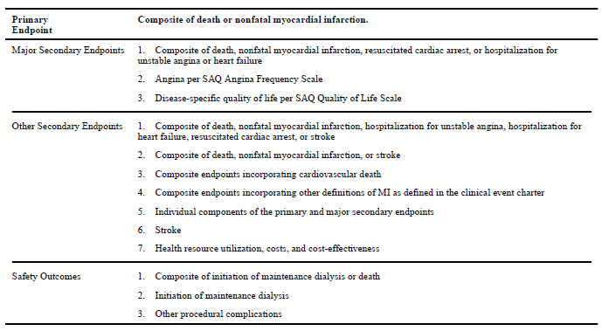
Am Heart J. 2018 November ; 205: 42–52. doi:10.1016/j.ahj.2018.07.023.

Slide 23
İnvaziv veya konservatif stratejiye randomize edilen hastalarda, başlangıçtaki invaziv strateji, başlangıçtaki konservatif stratejiye kıyasla klinik sonuçlarda azalma veya yaşam kalitesi ölçümlerinde iyileşme göstermedi
Am Heart J. 2018 November ; 205: 42–52. doi:10.1016/j.ahj.2018.07.023.

Slide 24
KBH ve Revaskülarizasyon:önleme
Hidrasyon
sodium bicarbonate [SB] ve sodium chloride
→Takviyeler :
N-acetylcysteine [NAC] ve vitamin C
Diğer genel ilaçlar : adenosine antagonists [AAs], statinler, loop diuretikler, angiotensin-converting enzyme inhibitorleri [ACEIs]
Angiology
2017, Vol. 68(5) 389-413
Notes:
*CİN de kullanımı

Slide 25
KBH ve Revaskülarizasyon:önleme
düşük veya izo-osmolar kontrast maddeleri CIN riskini azaltır *
Diffüz aterosklerozu olan KBH hastalarında, kontrast hacmi sınırlı verilerde tutulabiliyorsa, tek bir invaziv yaklaşım (tanısal anjiyografi ve ardından ad hoc PKG) düşünülebilir
AMACİNG→GFR 30-59 değerlerinde 660 hasta 0.9 SF vs profilaksi yok→hiçbir profilaksi, CIN'in önlenmesi ve maliyet tasarrufu açısından intravenöz hidrasyondan daha az etkili değildir.
Angiology
2017, Vol. 68(5) 389-413
Notes:
*compared to high osmolar fuids

Slide 26
KBH ve Revaskülarizasyon:önleme
PRESERVE→CIN'i önlemede intravenöz sodyum bikarbonat veya oral asetilsisteinin etkinliğini test etti 5177 hasta
90 günde ölümün, diyaliz ihtiyacının veya böbrek fonksiyonunda kalıcı düşüşün önlenmesi için intravenöz sodyum bikarbonatın intravenöz sodyum klorüre veya oral asetilsisteine göre herhangi bir yararı görülmedi
Angiology
2017, Vol. 68(5) 389-413

Slide 27
KBH ve Revaskülarizasyon:önleme
Yeterli hidrasyon, CIN önlemenin temel dayanağı olmaya devam ediyor
Yüksek doz statinler de faydalıdır
→seconder koruma amaçlı başlanıyor (başlangıcda yüksek doz)

Slide 28
KBH ve Revaskülarizasyon:önleme
Düşük osmolariteli kontras maddeler kullanıldığında vitamin C’nin NAC ile birlikte CİN ‘de faydalı olduğu gösterilmiştir*
Statinlerin CİN azalttığına yönelik kanıtlar mevcut
Notes:
*hidrasyonla aynı cıkmıstır sonuclar
*simvastatin ve rosuvastatin

Slide 29
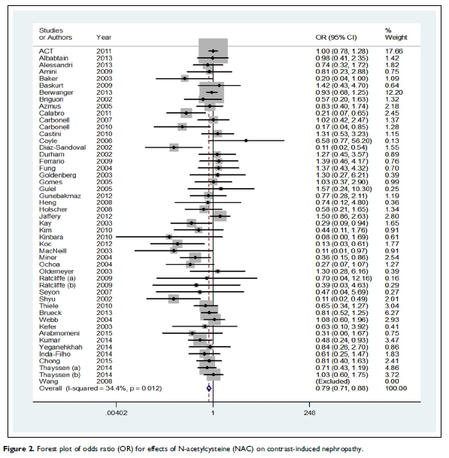

Slide 30
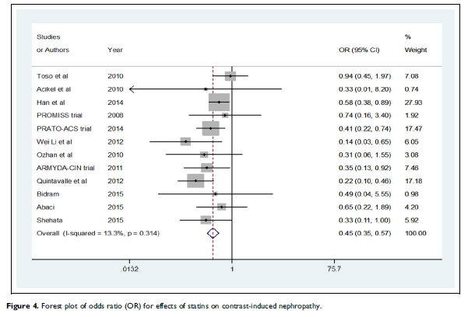
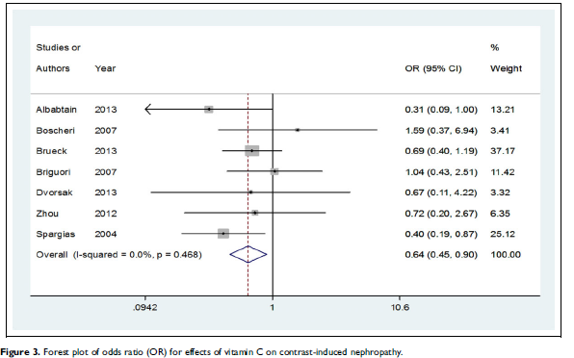
Notes:
Sadeg ve ark. 125 RCT metaanalizinde

Slide 31
ESC KILAVUZLARI (2018,2020)

Slide 32
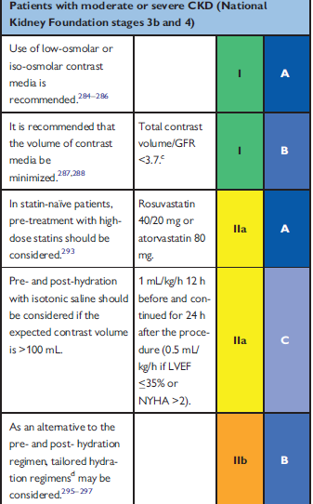
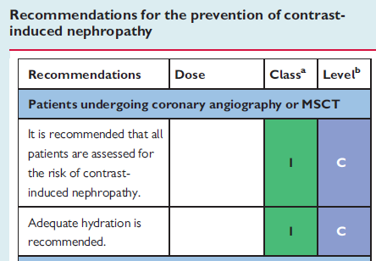
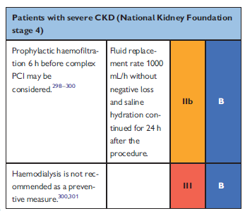

Slide 33
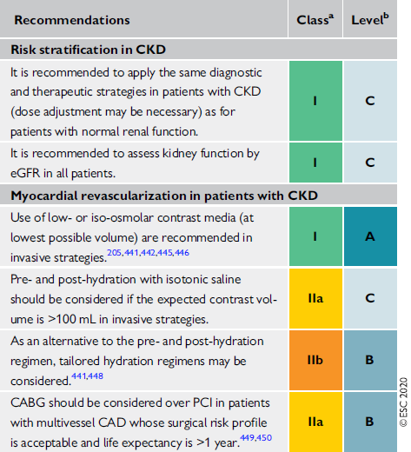

Slide 34
AHA ACC KILAVUZLARI (2021)

Slide 35
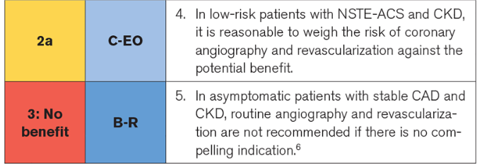

Slide 36
Sonuç
KAH kaynaklı morbidite KBH hastaları arasında oldukça yaygındır
Etkili olan terapötik seçenekler daha kısıtlanmış dozlarda KBH hastalarında kullanılabilir
Revaskülarizasyon yaklaşımı açısından KABG, PKG'den daha yüksek hastane içi mortalite ile ilişkilidir, ancak daha iyi uzun vadeli kardiyovasküler sonuçları mevcuttur
Yeterli hidrasyon ve kontrast madde hacminin en aza indirilmesi, kontrastın neden olduğu nefropatinin önlenmesi için temel stratejiler olmaya devam etmektedir.

Slide 37
Dikkatniz için Teşekkürler

